Slide 1
캡스톤 디자인(2) 진행 상황
MOTUS+ER
김민규 장하늘 임혜연

Slide 2
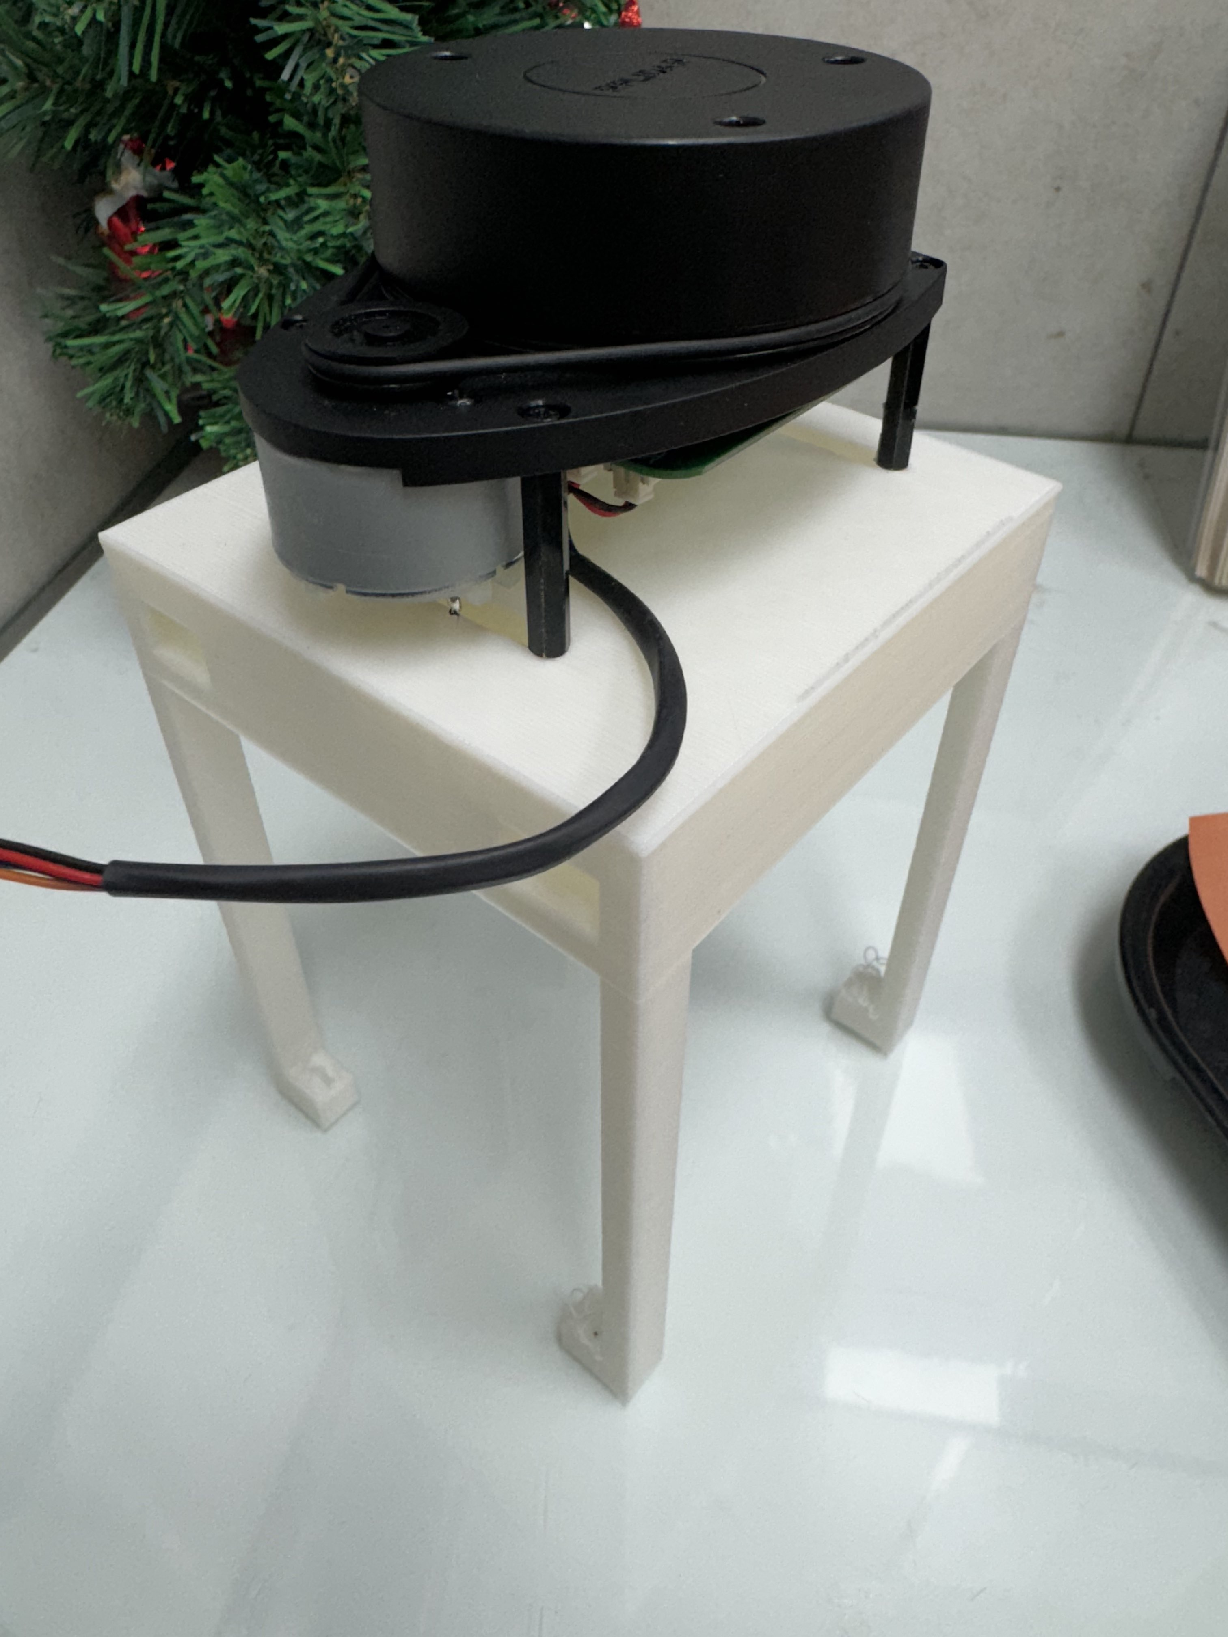
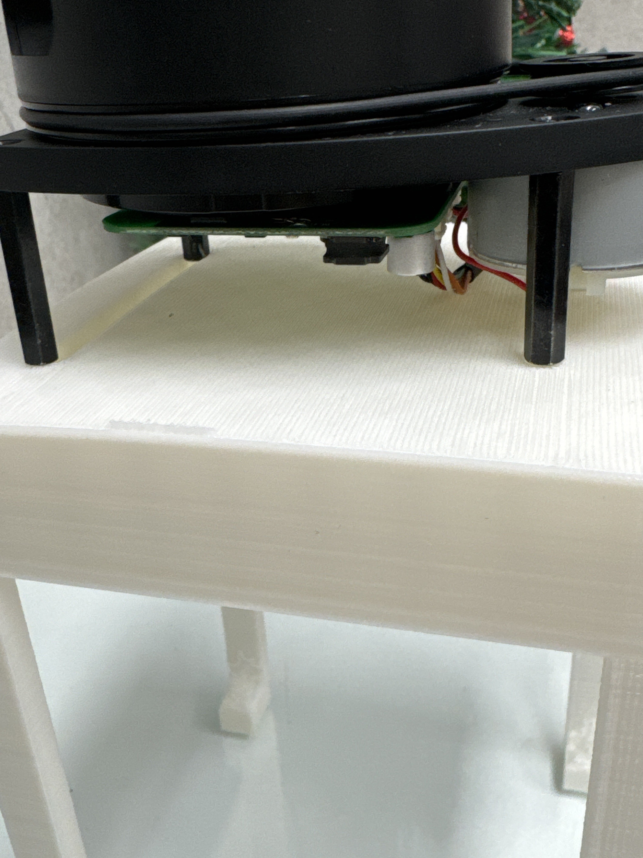
3D 지지대 출력 완료

Slide 3


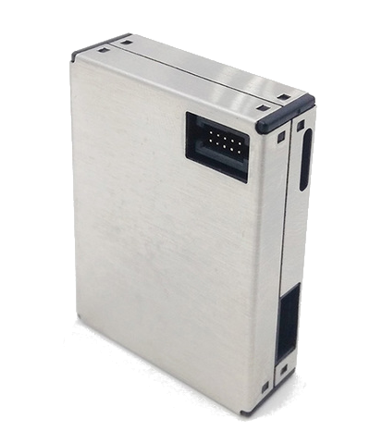
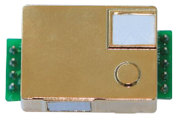
재료 구매신청서 제출
와이파이 공유기
PMS7003B
MH-Z19B
미세먼지 측정 센서
CO2 측정 센서

Slide 4
구현 완료 사항
매핑 시작
"매핑 시작"버튼을 눌렀을 때 hector slam이 실행되고, 매핑 중인 화면이 웹 UI에 출력 됩니다.
매핑 종료 후
"매핑 종료"버튼을 눌렀을 때 매핑된 지도를 어떤 이름으로 저장할 지 물어봅니다.
지정된 이름으로 지도를 저장합니다.
"매핑 시작", "매핑 종료" 버튼이 사라지고 "다시 매핑하기"버튼이 생깁니다.
다시 매핑하기
"다시 매핑하기"버튼을 눌렀을 때 "매핑 시작“ 버튼과 "매핑 종료" 버튼이 다시 나타납니다.
이후 "매핑 시작"버튼을 눌러서 새로 매핑합니다.
테스트케이스
매핑 실패시 재측정 옵션을 사용자에게 보낼수있는가?
매핑을 재측정 할 수 있는가?

Slide 5
진행 중인 사항
현재 통신 문제로 진행이 더딘 사항들
Gmapping &네비게이션
문제점을 파악하여서 해결중
다음주 주말까지 완료 할 수 있을것으로 보임
실내 공기질 예측 모델
예측 모델 훈련을 위한 추가적인 데이터들을 구함
환경 빅데이터 플랫폼 – 2020년 실내 공기질 데이터
예측모델 훈련은 이번주까지 추가로 진행

Slide 6















Slide 7
감사합니다
MOTUS+ER
김민규 장하늘 임혜연

